Slide 1
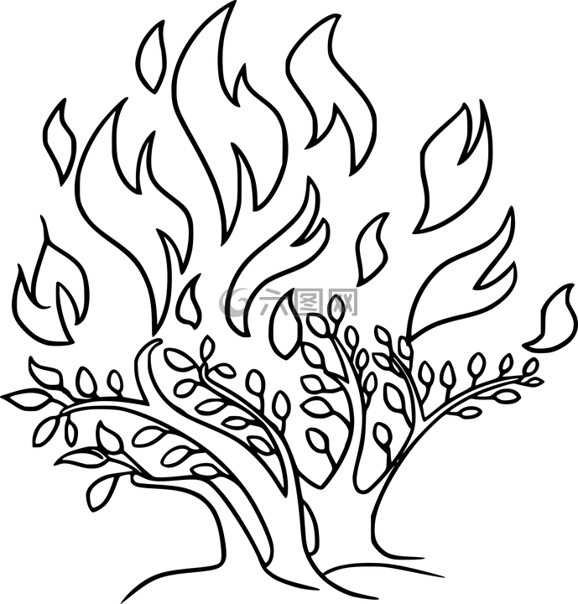
荆棘中的恩主
出3:2、7；申33:16

Slide 2
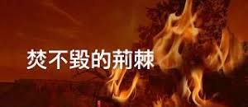
【出3:2】耶和华的使者从荆棘里火焰中向摩西显现。摩西观看，不料，荆棘被火烧着，却没有烧毁。【3】摩西说：“我要过去看这大异象，这荆棘为何没有烧坏呢？”
【出3:7】耶和华说：“我的百姓在埃及所受的困苦，我实在看见了；他们因受督工的辖制所发的哀声，我也听见了。我原知道他们的痛苦。
【申33:16】得地和其中所充满的宝物，并住荆棘中上主的喜悦。愿这些福都归于约瑟的头上，归于那与弟兄迥别之人的顶上。

Slide 3
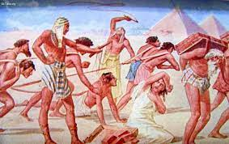
一、在埃及苦难中的以色列百姓
【创47:27】以色列人住在埃及的歌珊地，他们在那里置了产业，并且生育甚多。
【出1:7-10】以色列人生养众多，并且繁茂，极其强盛，满了那地。【8】有不认识约瑟的新王起来，治理埃及，【9】对他的百姓说:“看哪，这以色列民比我们还多，又比我们强盛。【10】来吧！我们不如用巧计待他们，恐怕他们多起来，日后若遇什么争战的事，就连合我们的仇敌攻击我们，离开这地去了。”
【出1:11】于是埃及人派督工的辖制他们，加重担苦害他们。他们为法老建造两座积货城，就是比东和兰塞。
【出1:16】“你们为希伯来妇人收生，
看她们临盆的时候，若是男孩，就把
他杀了；若是女孩，就留她存活。”

Slide 4
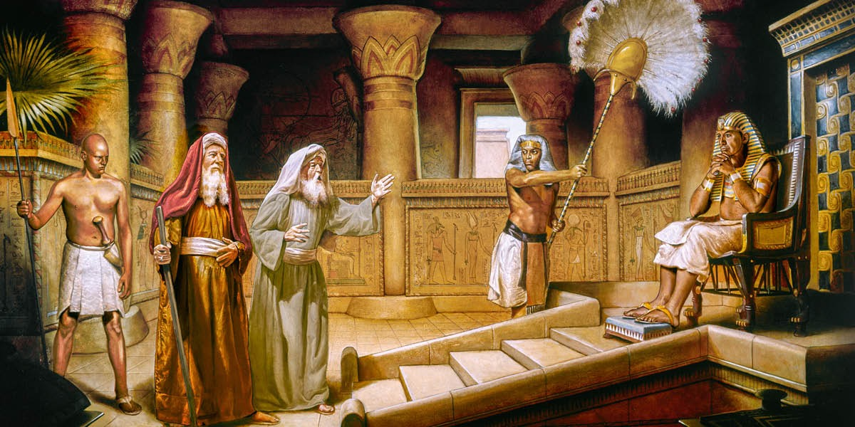
【出5:1-2】后来摩西、亚伦去对法老说：“耶和华以色列的神这样说：‘容我的百姓去，在旷野向我守节。’”【2】法老说：“耶和华是谁，使我听祂的话，容以色列人去呢？我不认识耶和华，也不容以色列人去。”
【出5:21】以色列的官长对摩西亚伦说:“愿耶和华鉴察你们，施行判断,因你们使我们在法老和他臣仆面前有了臭名,把刀递在他们手中杀我们。”
· 以色列百姓在苦难中自怜自艾，自怨自叹，却不知省察自己，潜心寻求神。只一味地想解除眼下的窘境，摆脱当前的困难。因此，他们不能在熬
炼中学习当学的功课，在逼迫中经历神同在的恩惠。

Slide 5
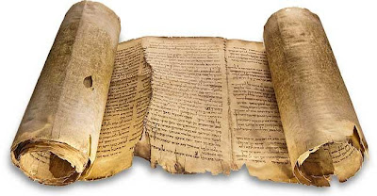
· 一个惊异的现象令埃及人惶恐不解：
【出1:12-13】只是越发苦害他们，他们越发多起来，越发蔓延，埃及人就因以色列人愁烦。【13】埃及人严严地使以色列人作工。
·对此，以色列人却执迷不悟：
【出2:23-24】以色列人因作苦工,就叹息哀求,他们的哀声达于神。【24】神听见他们的哀声，就记念祂与亚伯拉罕、以撒、雅各所立的约。
【加3:8】神要叫外邦人因信称义，就早已传福音给亚伯拉罕，说:“万国都必因你得福。”
【耶15:21】我必搭救你脱离恶人的手，救赎你脱离强暴人的手。
【申4:20】耶和华将你们从埃及领出来脱离铁炉。
【代下5:13】“耶和华本为善，祂的慈爱永远长存！”

Slide 6
二、在埃及苦难中的约瑟
【创37:18】他们（哥哥们）远远地看见他（约瑟），趁他还没有走到跟前，大家就同谋要害死他。
【创37:36】米甸人带约瑟到埃及，把他卖给法老的内臣，护卫长波提乏。
【创39:2-3】约瑟住在他主人埃及人的家中，耶和华与他同在，他就百事顺利。他主人见耶和华与他同在，又见耶和华使他手里所办的尽都顺利。
波提乏有两个看“见”。第一个，他“见”到约瑟敬虔与忠诚的品性；第二个，他“又见”到约瑟行事为人有智慧，以至于凡事尽都顺利。
从看得见的人身上，可以看见那看不见的神。
如此，波提乏看见有神同在的人，他的活法委实与世人不同（“迥别之人”申33:16;“这是独居的民，不列在万民中”民23:9）。

Slide 7
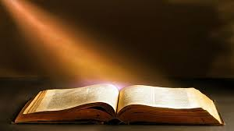
【创39:7-10】这事以后，约瑟主人的妻，以目送情给约瑟，说:“你与我同寝吧！”【8】约瑟不从，对他主人的妻说:“看哪，一切家务，我主人都不知道，他把所有的都交在我手里。【9】在这家里没有比我大的，并且他没有留下一样不交给我，只留下了你，因为你是他的妻子。我怎能作这大恶，得罪神呢？”【10】后来她天天和约瑟说，约瑟却不听从她，不与她同寝，也不和她在一处。
对撒旦、对罪恶、对诱惑，对“天天”的骚扰，凡属神的儿女们，要始终如一地 ——“不从”、“不听”、“不与”、“不和”。 对神的忠诚，同时体现在对人的诚实。
【申26:19】“又使你得称赞、美名、尊荣，超乎祂所造的万民之上，并照祂所应许的，使你归耶和华你神为圣洁的民”。
【提前6:12】你要为真道打那美好的仗，持定永生。

Slide 8
【创39:20-22】把约瑟下在监里，就是王的囚犯被囚的地方。于是约瑟在那里坐监。【21】但耶和华与约瑟同在，向他施恩，使他在司狱的眼前蒙恩。【22】司狱就把监里所有的囚犯都交在约瑟的手下，他们在那里所办的事都是经他的手。
仇敌可以将正直的约瑟无辜地“下在监里”，但监里却囚禁不住正直生命的流露。
【创39:23】凡在约瑟手下的事，司狱一概不察，因为耶和华与约瑟同在，耶和华使他所作的尽都顺利。
司狱“一概不察”，是因为他看到约瑟——敬虔忠诚为人的品性，智慧通达行事的风格。司狱在约瑟的身上看见了神！只有神同在的人，他手所做的一切才能够“尽都顺利”。

Slide 9
【创41:38-41】法老对臣仆说：“像这样的人，有神的灵在他里头，我们岂能找得着呢？”【39】法老对约瑟说：“神既将这事都指示你，可见没有人像你这样有聪明有智慧。【40】你可以掌管我的家，我的民都必听从你的话，惟独在宝座上我比你大。”【41】法老又对约瑟说：“我派你治理埃及全地。”
约瑟因行义遭害，因正直被囚；却在逆境中单纯执着的仰望，活出充满智慧、满有见地的生活。约瑟于苦难中靠主得胜，于艰危中为主所用。成为整个以色列民族，乃至天下饥荒遭难之时，所有人的祝福。
同样是逼迫与困锁，以色列百姓因远离神招来祸患，却毫无担当。他们看到的是埃及人的穷凶极恶，寄人篱下的可怜。他们不能省察自己以致“得着智慧的心”（诗90:2），只会在痛苦中唉声叹息，耗费生命。
约瑟得胜任何的环境。委屈与误解，诱惑与奢靡，都不能动摇他对神的崇敬。“在干旱疲乏无水之地”（诗63:1）的埃及王宫，却成为满溢的甘泉，供应人的需要。上帝的圣名因此得荣耀。

Slide 10
三、焚而不毁的荆棘
【赛40:8】草必枯干，花必凋残；惟有我们神的话，必永远立定！
【赛27:4】“惟愿荆棘蒺藜与我交战，我就勇往直前，把他一同焚烧。【5】不然，让他持住我的能力，使他与我和好，愿他与我和好”——“与神和好”（罗5:10,11;弗2:16）。
【约1:14】道成了肉身，住在我们中间，充充满满地有恩典，有真理。我们也见过祂的荣光，正是父独生子的荣光。
·住荆棘中上主（申33:16)，荆棘焚却不毁（出3:2）。
【彼前1:7】叫你们的信心既被试验，就比那被火试验仍然能坏的金子更显宝贵，可以在耶稣基督显现的时候，得着称赞、荣耀、尊贵。

Slide 11
荆棘与蒺藜是田间有害的植物，从来没有用荆棘蒺藜作为装饰品的。历史上唯一荆棘的冠冕记载在【约19:5】、【可15:17】、
【太27:29】用荆棘编作冠冕，戴在祂头上；拿一根苇子放在祂右手里，跪在祂面前，戏弄祂说：“恭喜，犹太人的王啊！”
【启17:14】“羔羊是万主之主，万王之王。”
【赛53:4-5】祂诚然担当我们的忧患，背负我们的痛苦；我们却以为祂受责罚，被神击打苦待了。【5】哪知祂为我们的过犯受害，为我们的罪孽压伤。因祂受的刑罚，我们得平安；因祂受的鞭伤，我们得医治。
【彼后3:7】但现在的天地还是凭着那命存留，直留到不敬虔之人受审判遭沉沦的日子，用火焚烧。

Slide 12
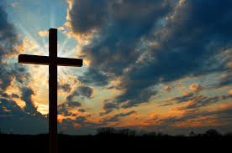
【彼后3:9-13】主所应许的尚未成就，有人以为祂是耽延，其实不是耽延，乃是宽容你们，不愿有一人沉沦，乃愿人人都悔改。【10】但主的日子要像贼来到一样，那日，天必大有响声废去，有形质的都要被烈火销化，地和其上的物都要烧尽了。【11】这一切既然都要如此销化，你们为人该当怎样圣洁、怎样敬虔，【12】切切仰望神的日子来到。在那日，天被火烧就销化了，有形质的都要被烈火熔化。【13】但我们照祂的应许，盼望新天新地，有义居在其中。
【林后4:16】所以，我们不丧胆。
外体虽然毁坏，内心却一天新似一天。
【传12:7】尘土仍归于地，灵仍归于赐灵的神。

Slide 13
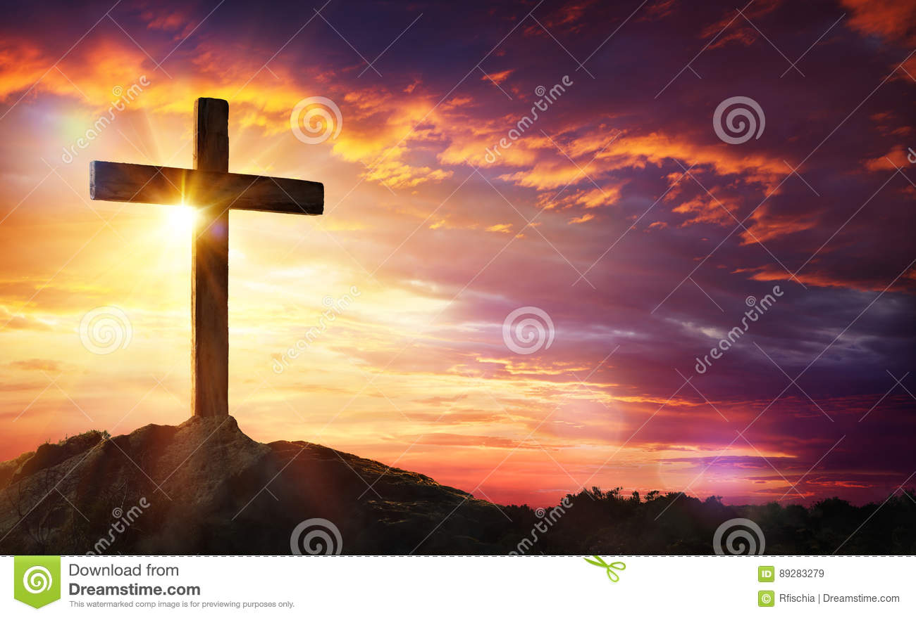
伊甸园中悖逆罪，离弃上帝无恩惠；
荆棘蒺藜见风长，汗如雨下泪横飞。
涩果难咽甚后悔，烦脑恐惧如影随；
世路险恶孑然行，叹息声中双膝跪。
耶稣降世救人归，中间隔墙尽拆毁；
环境艰难还常有，熬炼过后心才美。
饥渴慕义灵粮喂，刻不容缓使命催；
圣言激发活新人，主爱满溢赐福杯。

